Slide 1
光仁國小115學年度第1學期學校日-教務處報告事項
教務主任 李順銓

Slide 2
報告大綱
教務處幹部介紹
主要業務簡介
本學年度重點項目
1.智慧校園APP推動
2.週日英數科學挑戰班(10月起)

Slide 3
110學年度學校幹部介紹
教務主任
李順銓
教學組長
賴攸宸
註冊組長 洪妃薇
設備組長 王姵勳(代)
資訊顧問
莊政儀
行政助理
羅慧雯

Slide 4
教務處主要業務簡介
部定課程的實施
校定課程規劃與實施
多語文競賽、科創科展、兒童劍橋英檢、美術比賽、閱讀寫作、STEAM、低年級課後才藝
課後照顧班、資訊、圖書館等
學籍管理、轉出入管理、學力檢測
教科書、簿本、數位學生證

Slide 5
智慧校園APP
先用手機下載光仁智慧校園APP

Slide 6
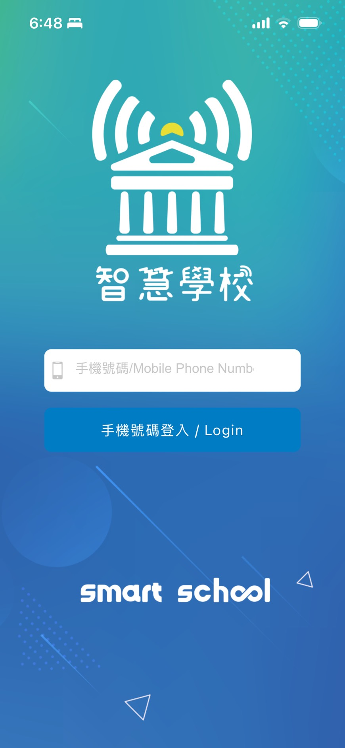
帳號：手機號碼
預設密碼：學生生日
4碼，例如：
5月6日/0506；
11月8日/1108

Slide 7
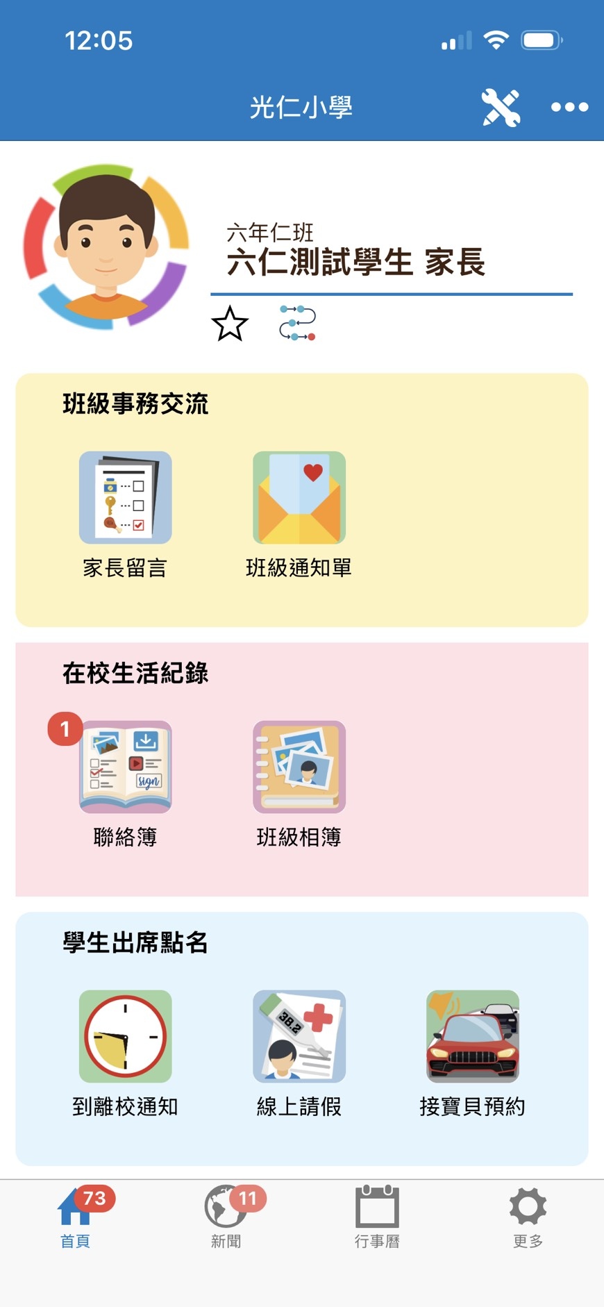
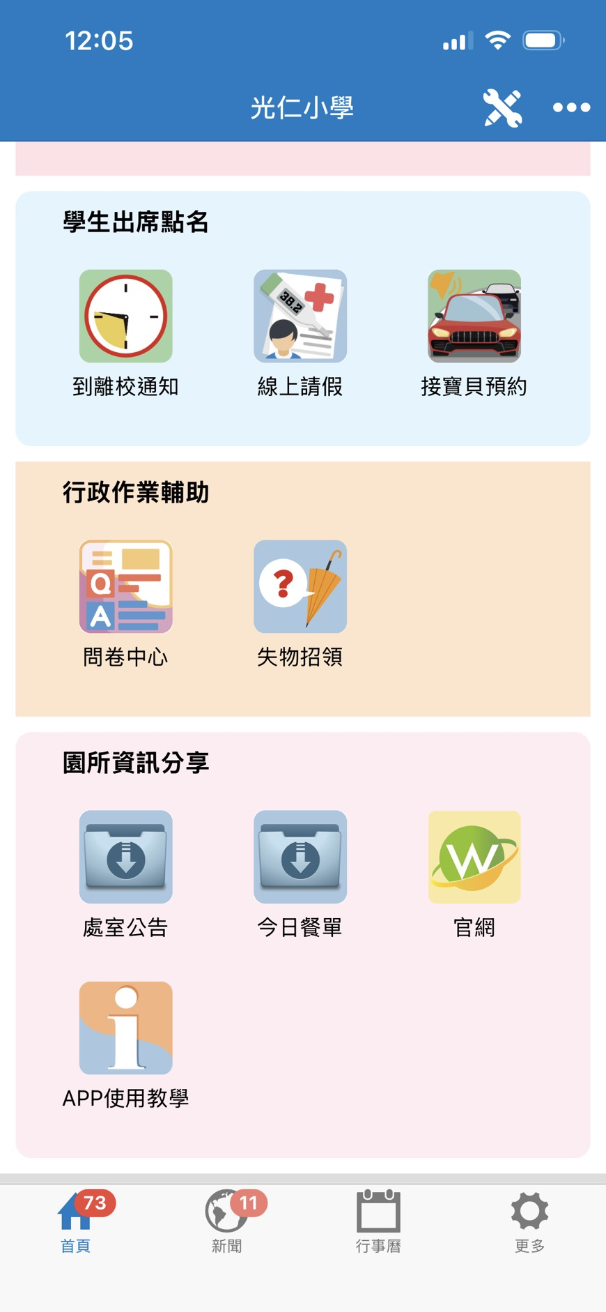
進入智慧校園會看到的畫面
身分識別
班級事務交流
在校生活紀錄
線上請假
往下滑會看到
行政作業補助
學校園所資訊分享
【重要】
最下一行【行事曆】
和【更多】(登出及重新設定密碼)
學校重要行事曆公告
可設定密碼及登出

Slide 8

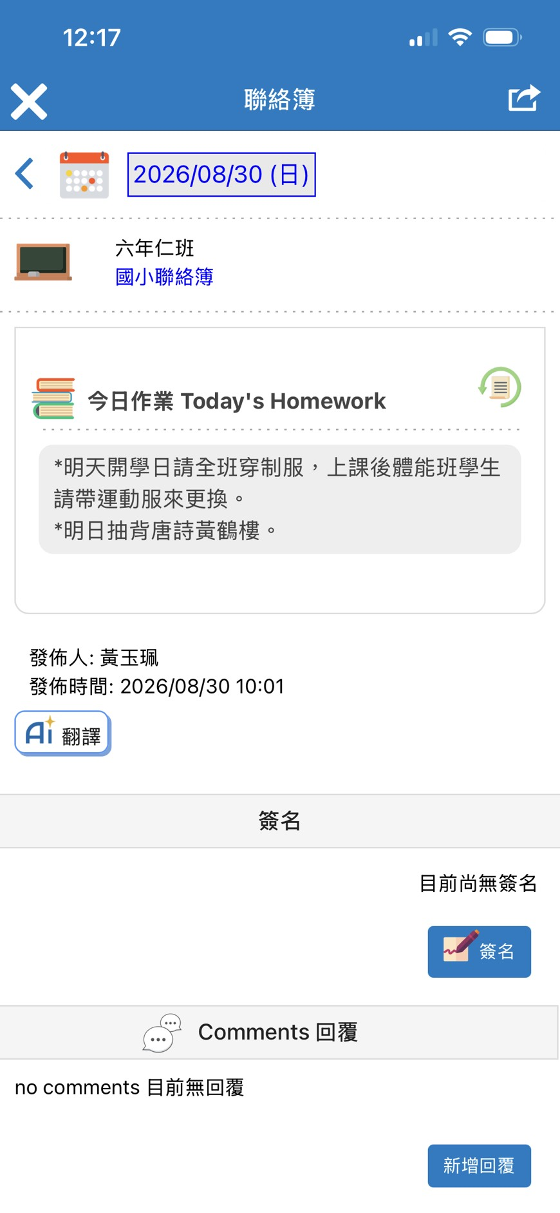
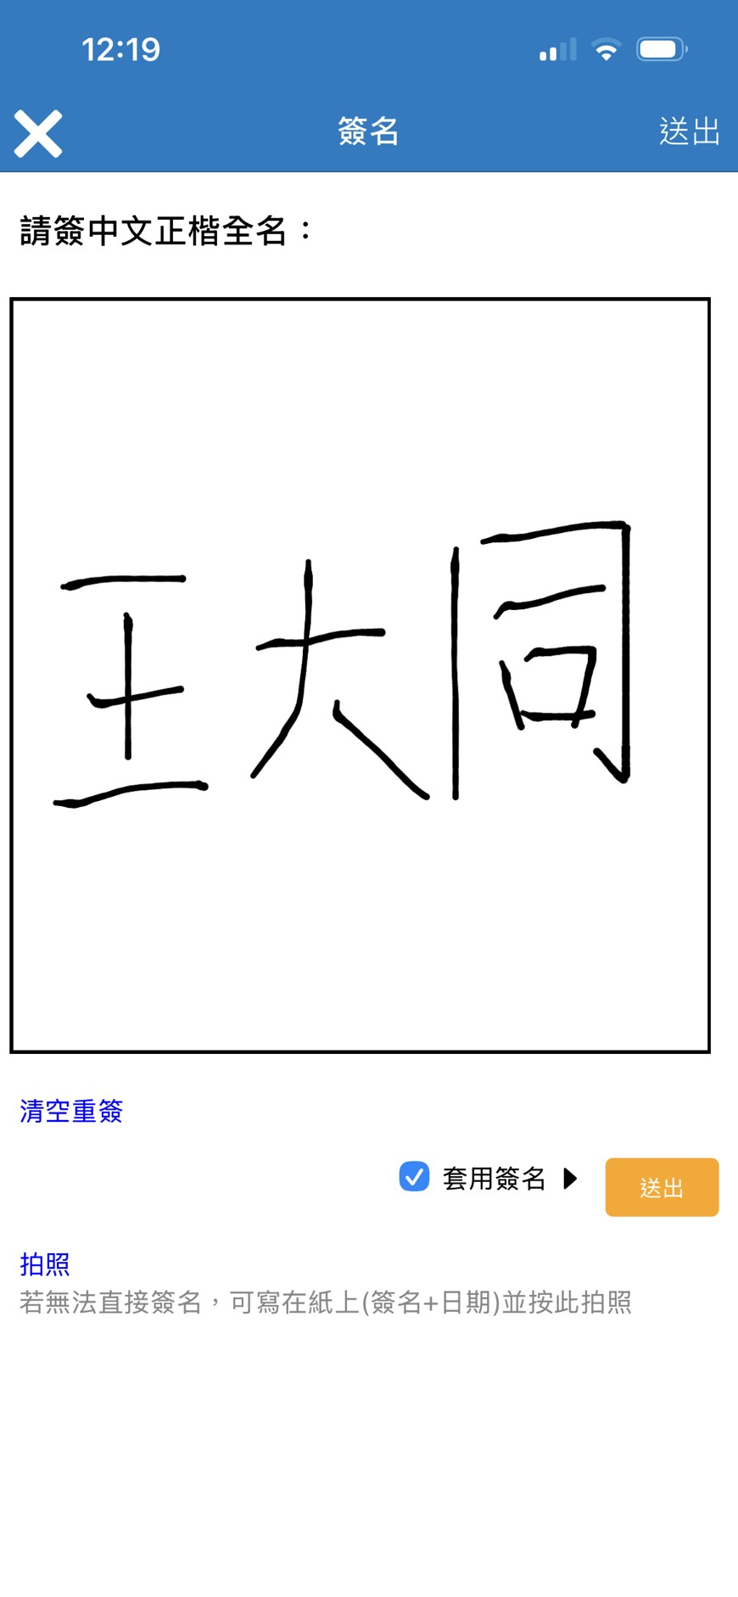
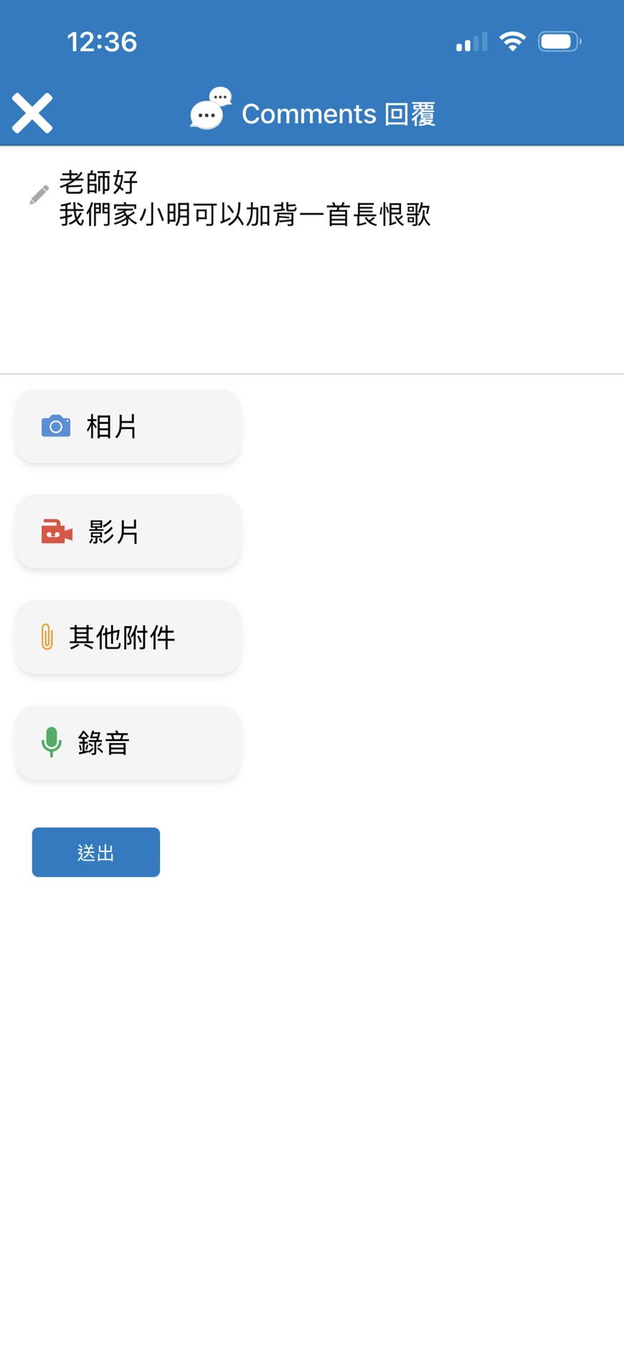
聯絡簿操作
1.按聯絡簿
3.簽名後按送出
記得要按送出
2.按簽名
若對此今日作業有要聯繫事項，可按此

Slide 9
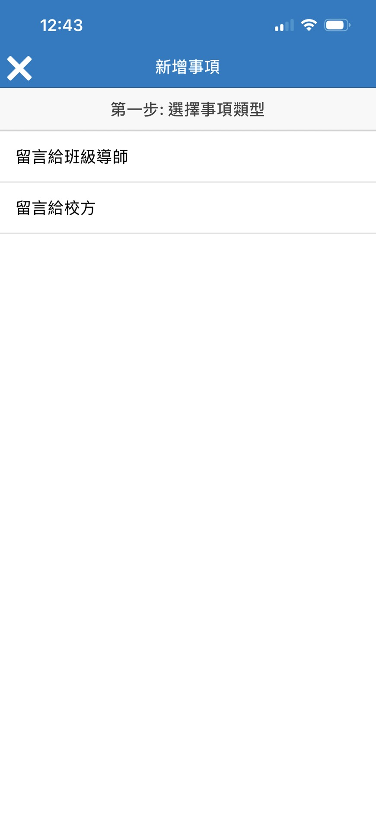
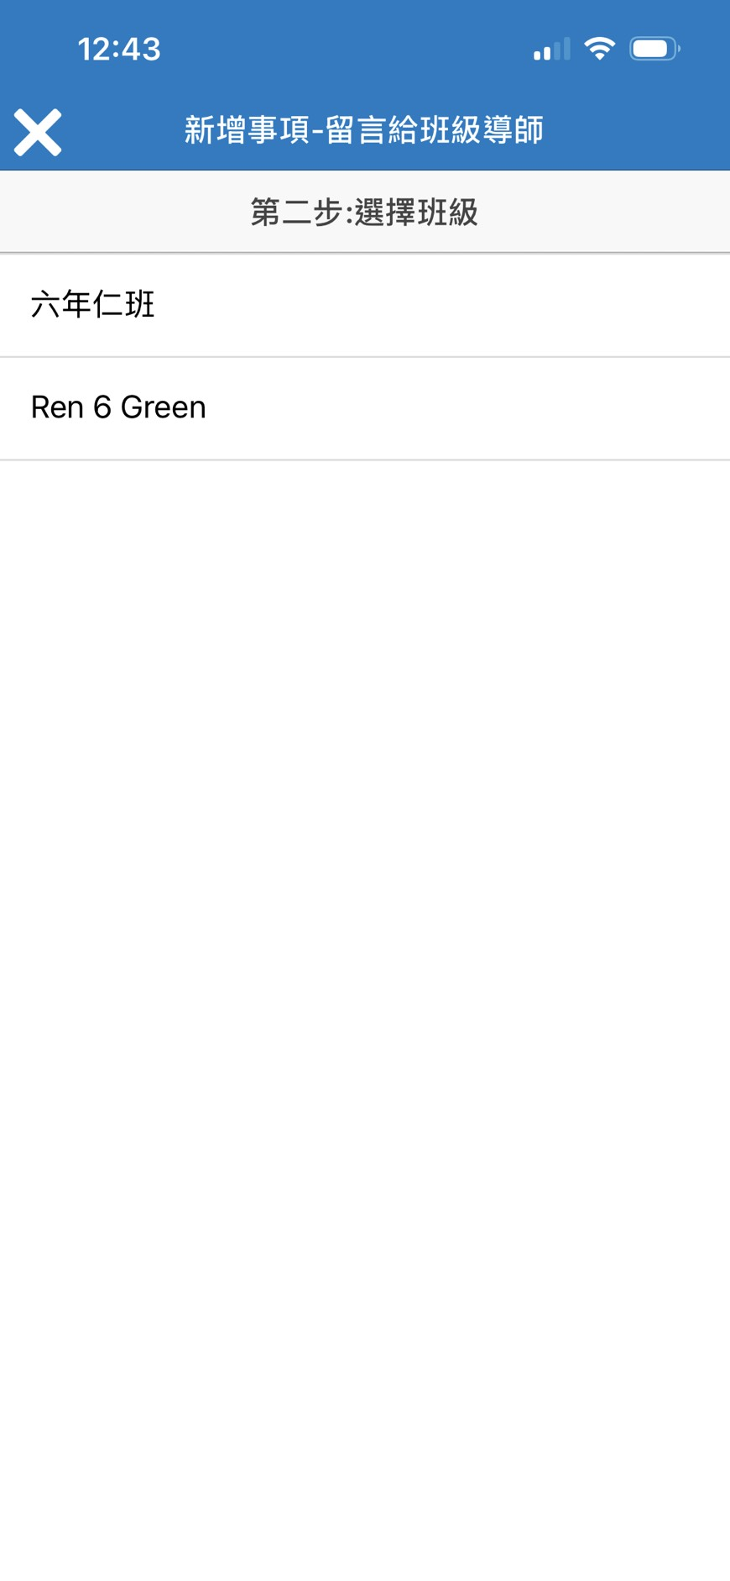
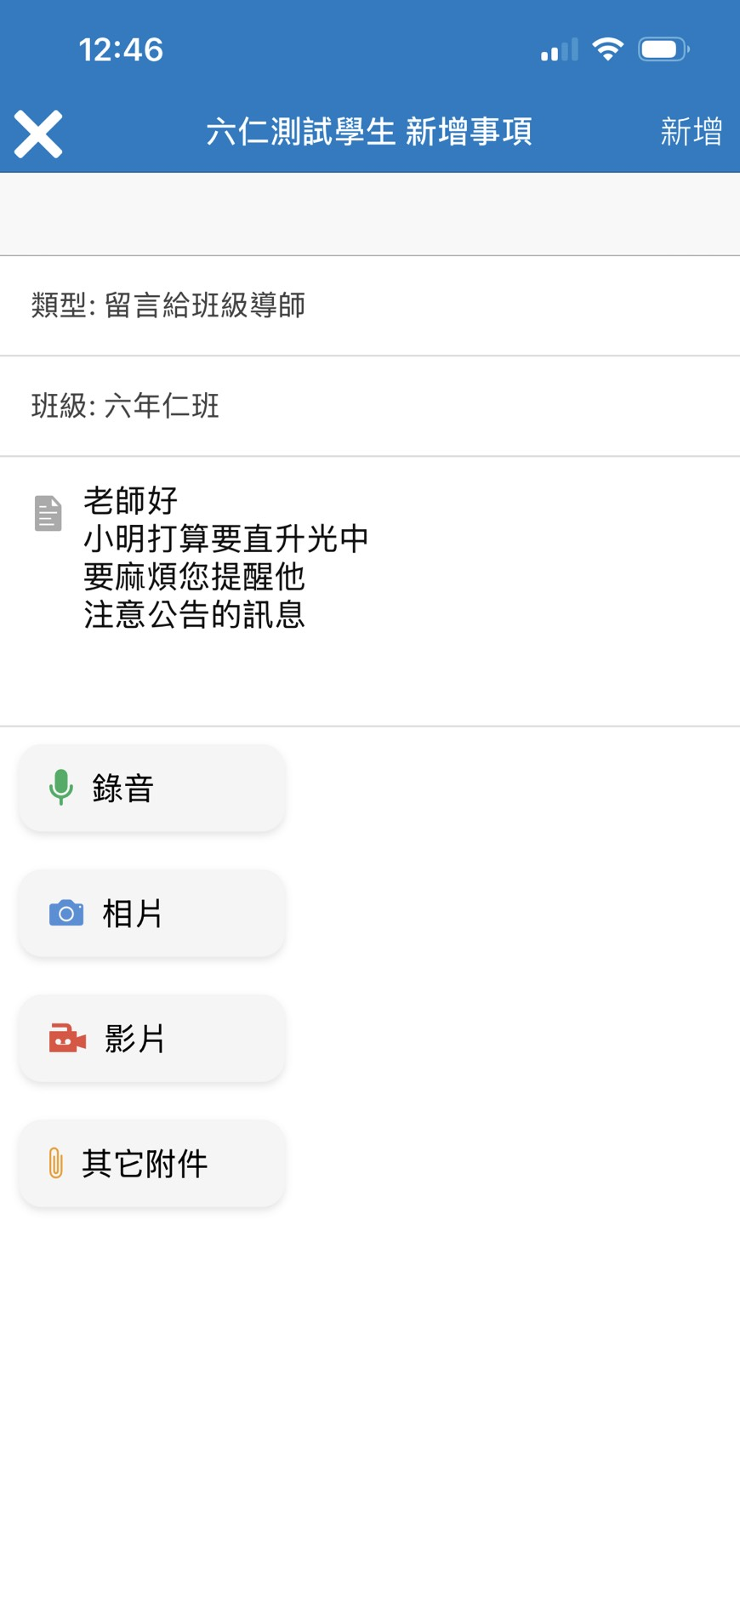
家長留言模組操作(1)
5.按新增
1.按家長留言
2.選擇要留言類型
3.選擇班級
4.填寫內容

Slide 10
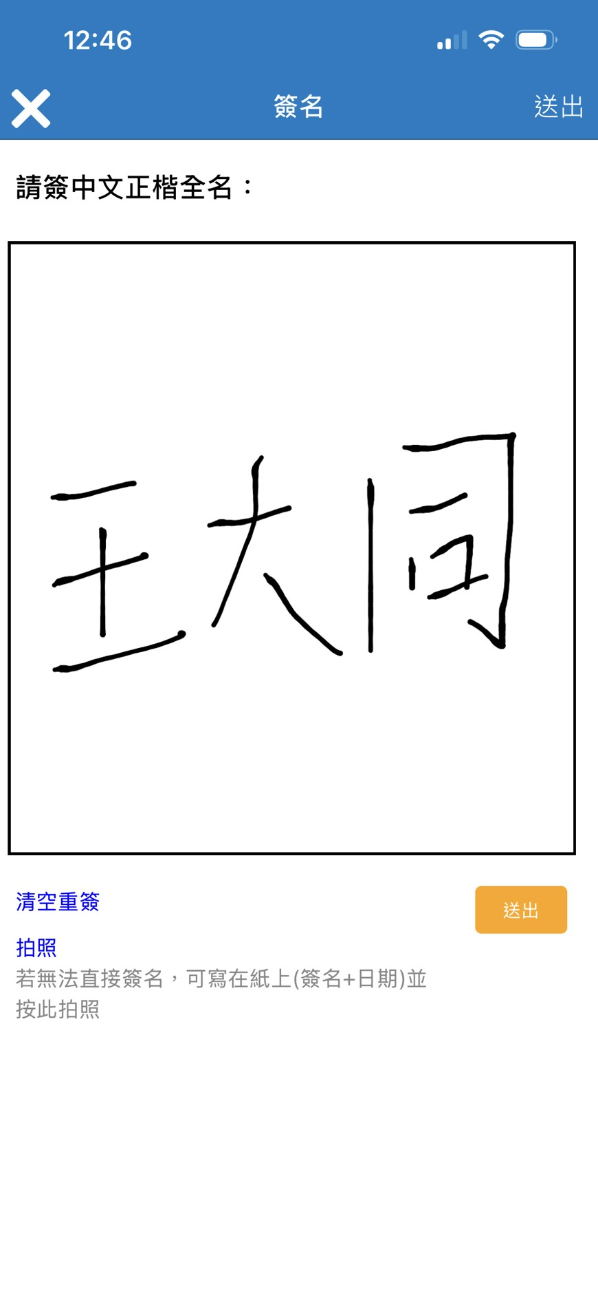
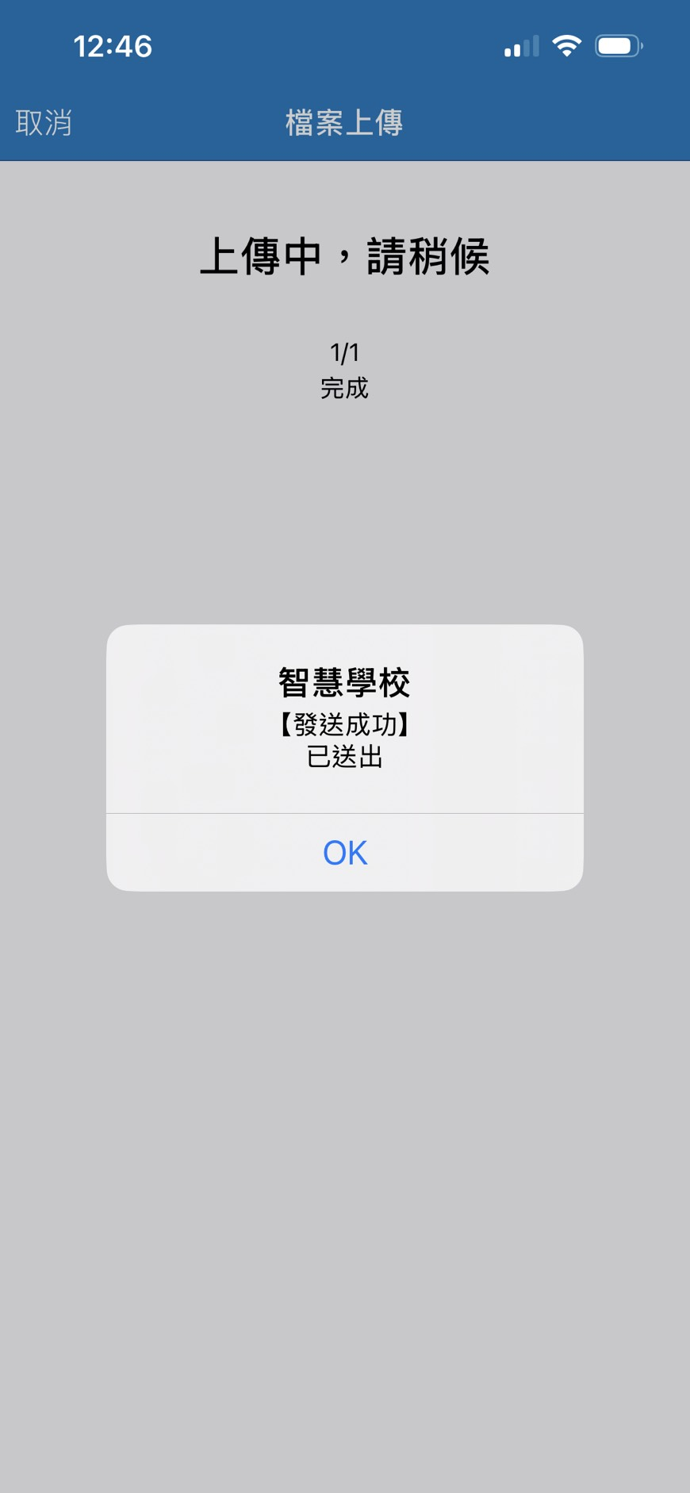
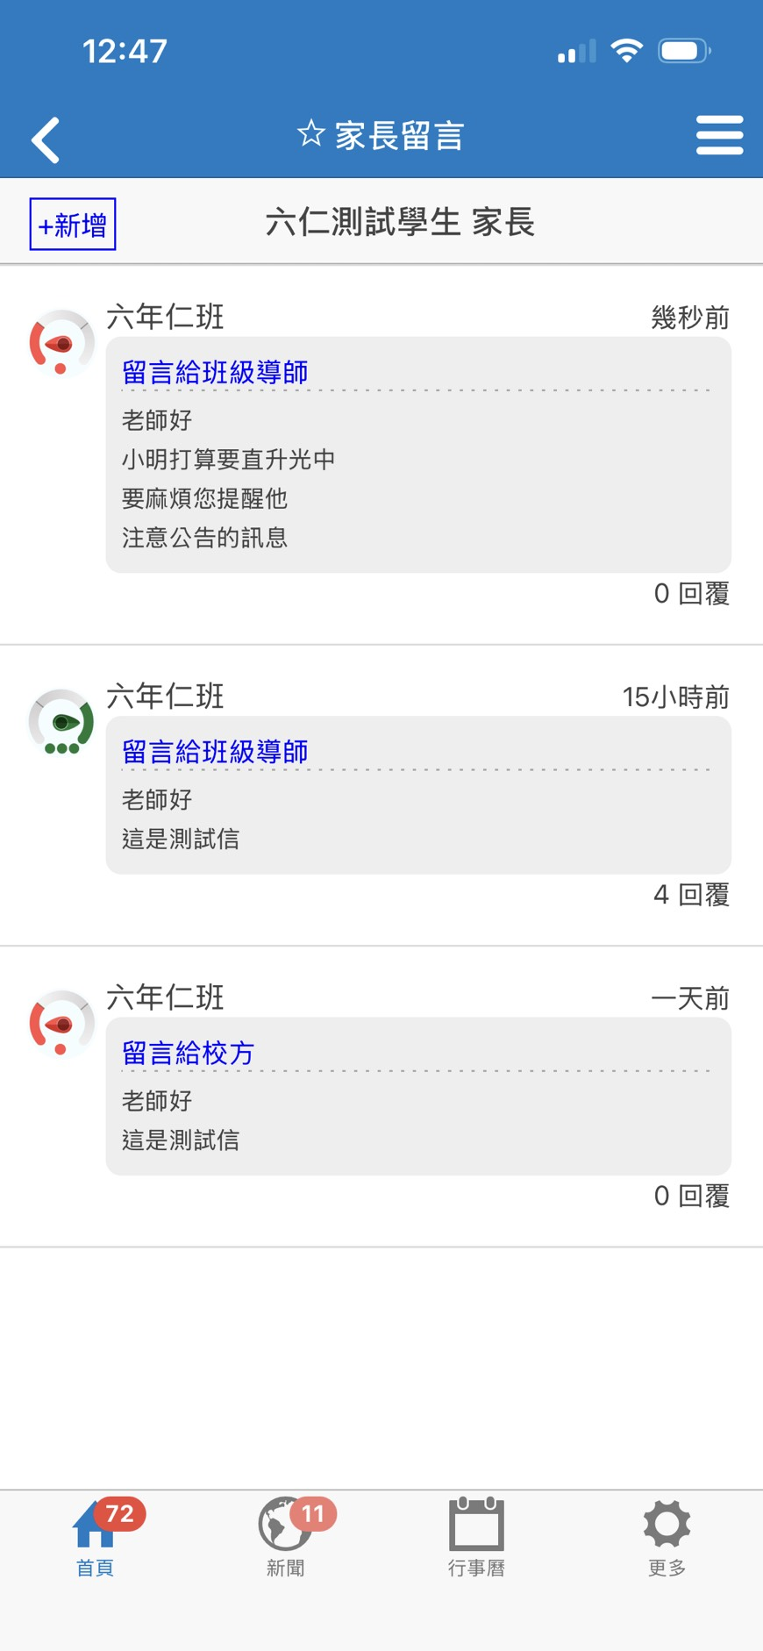
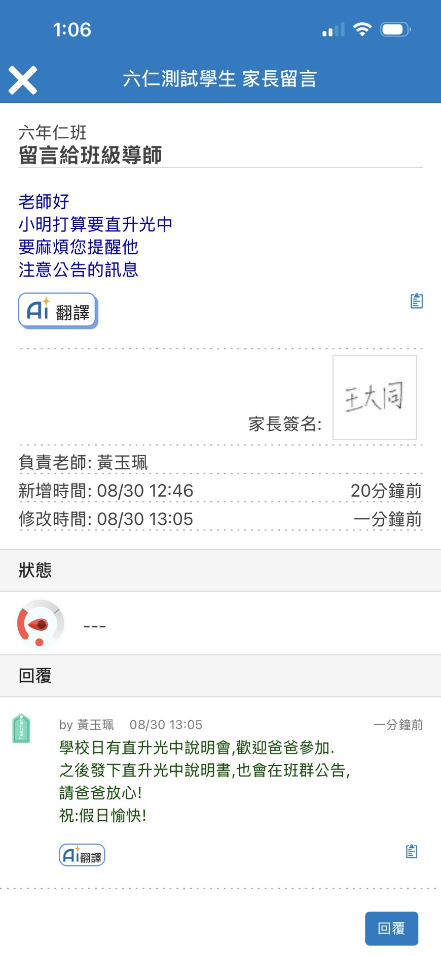
家長留言模組操作(2)
7.按OK
導師回覆
6.簽名後按送出

Slide 11
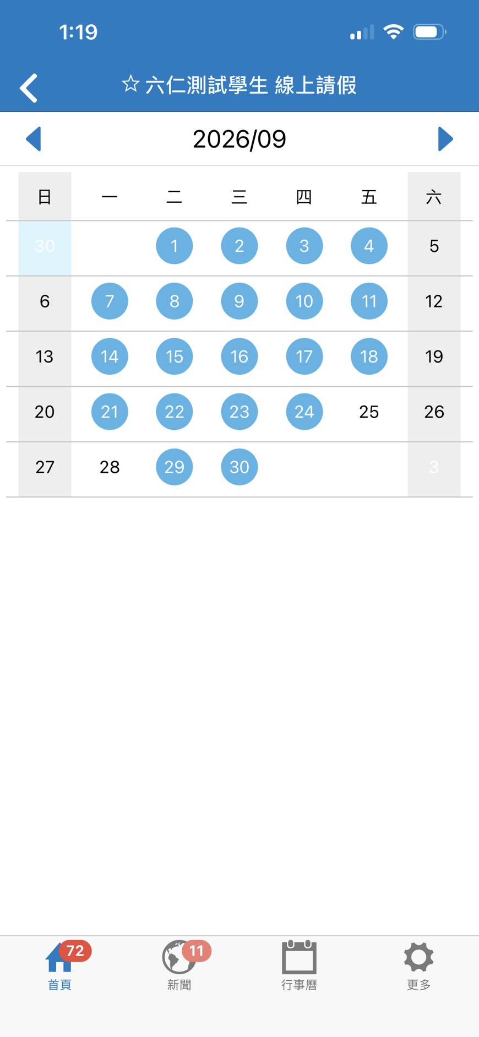
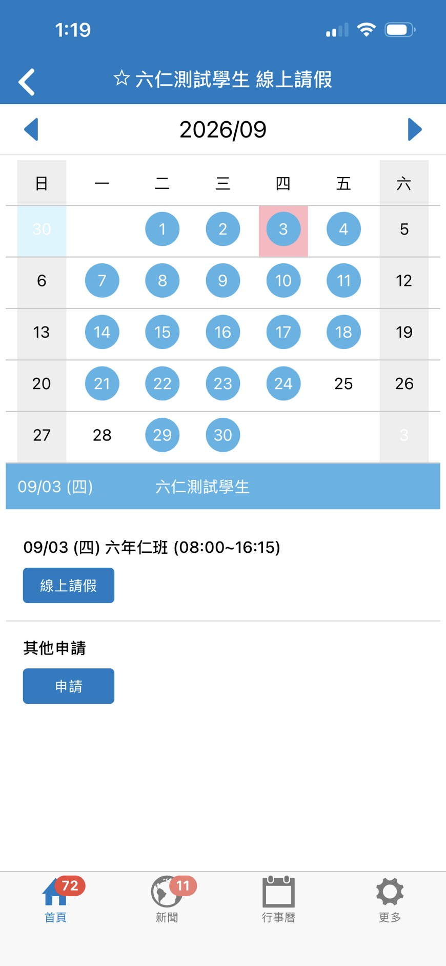
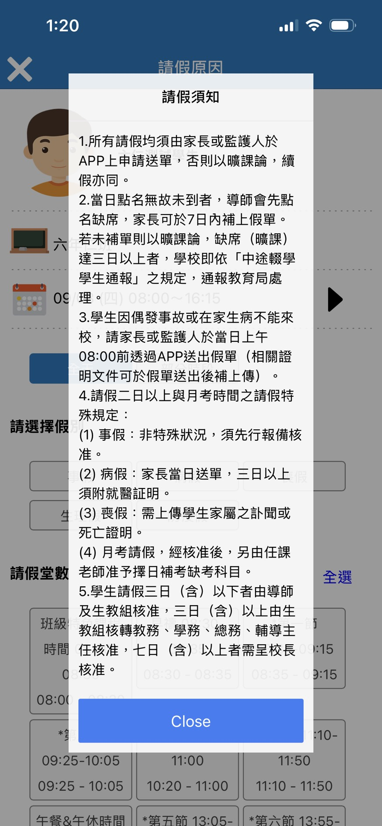
學生線上請假模組操作(1)
2.選日期
3.按線上請假
1.線上請假
4.請假須知

Slide 12
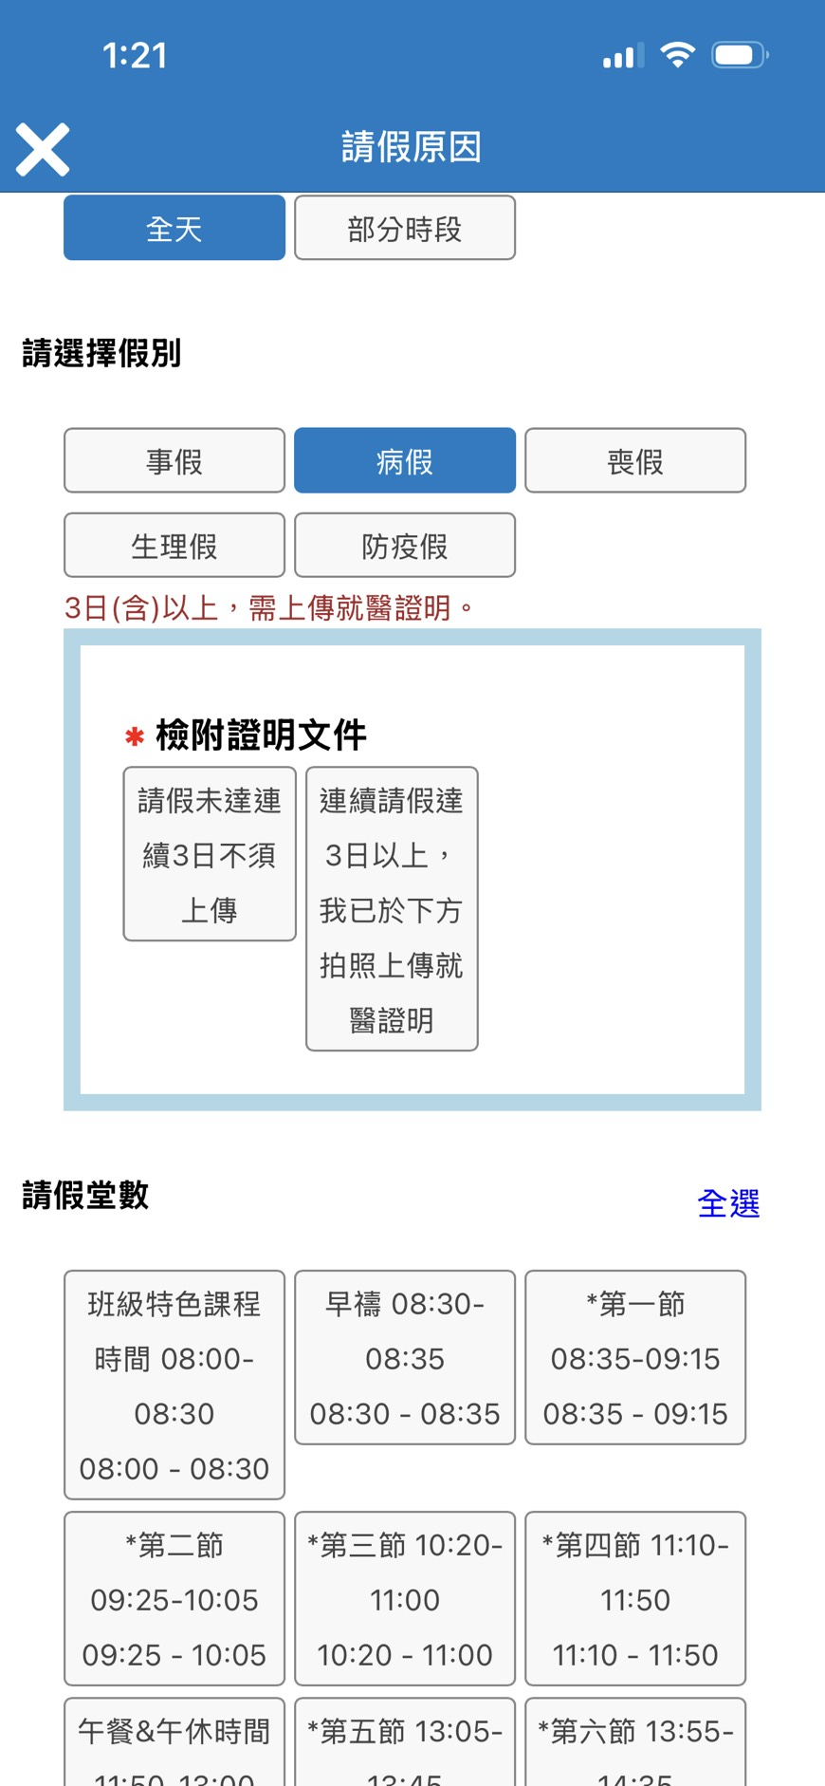
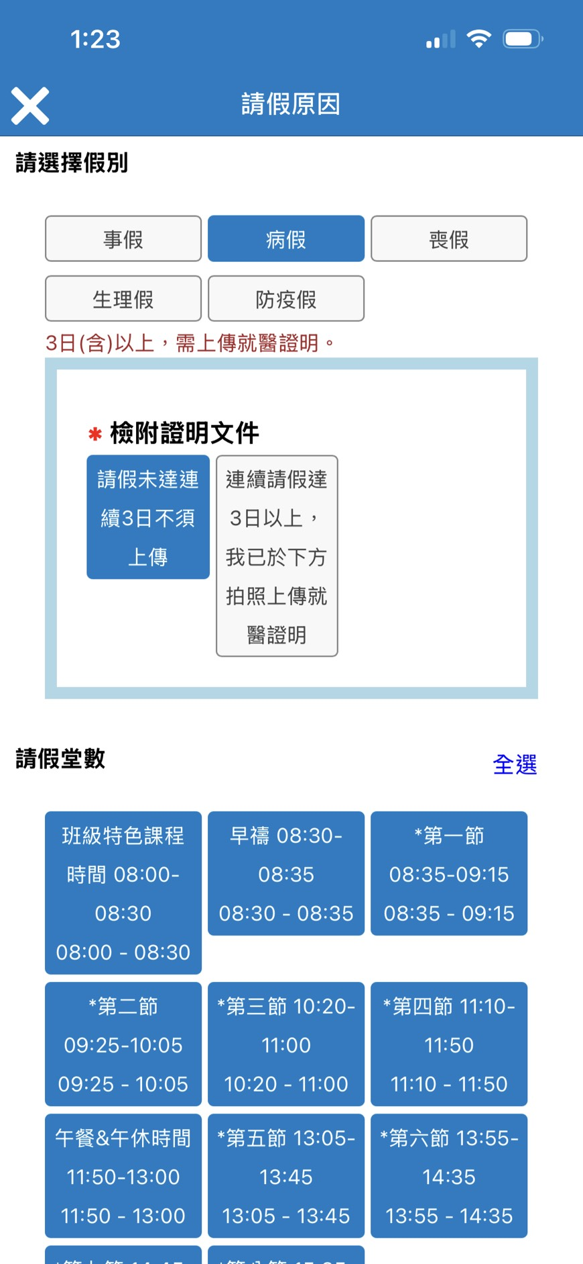
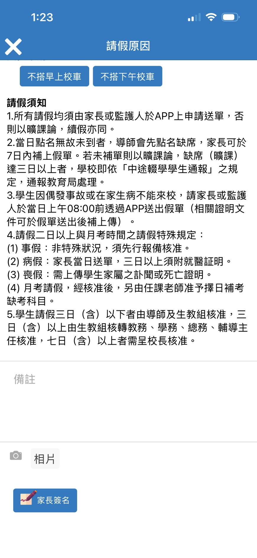
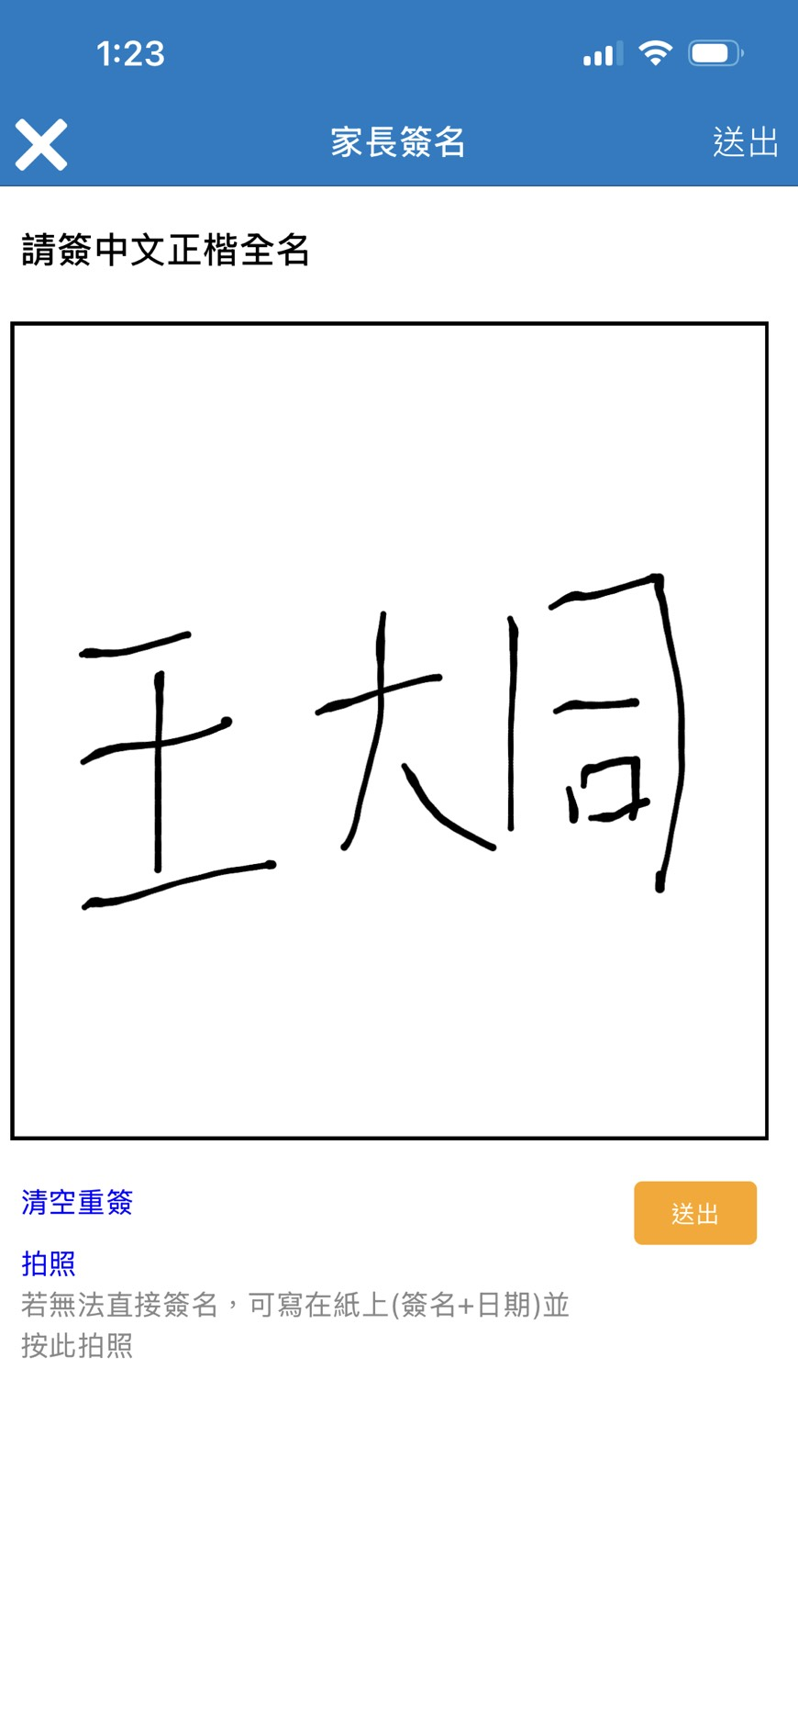
5.依需求選擇
6.此按鈕必填
7.可以加備注說明
8.按家長簽名
9.簽名後送出

Slide 13
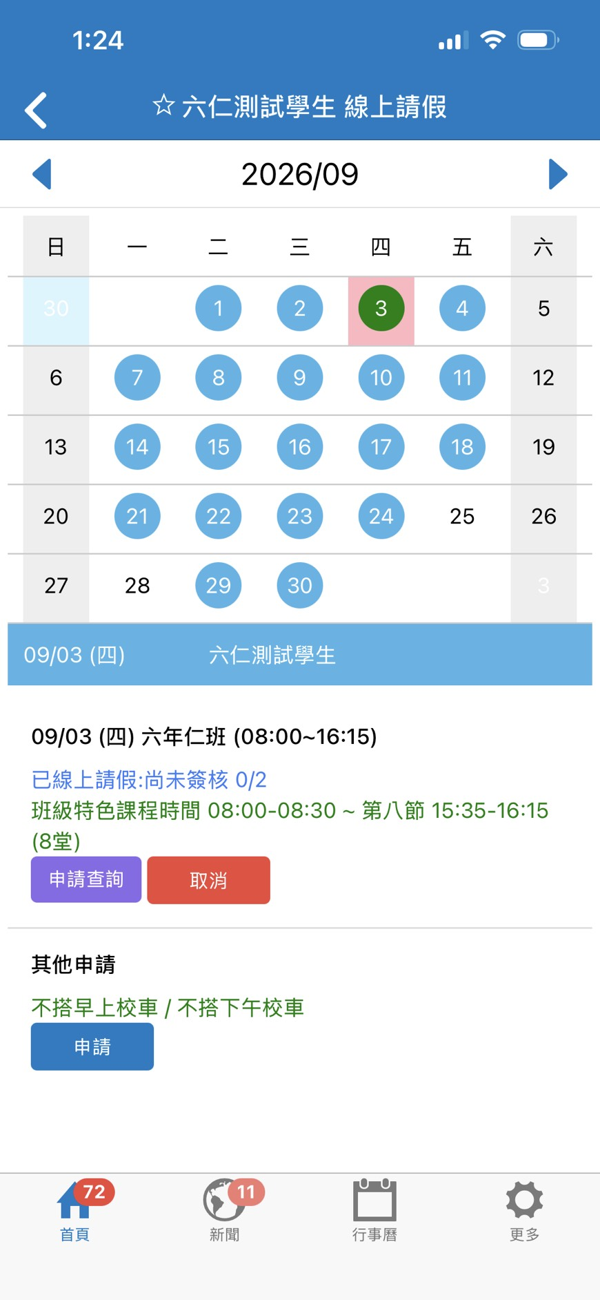
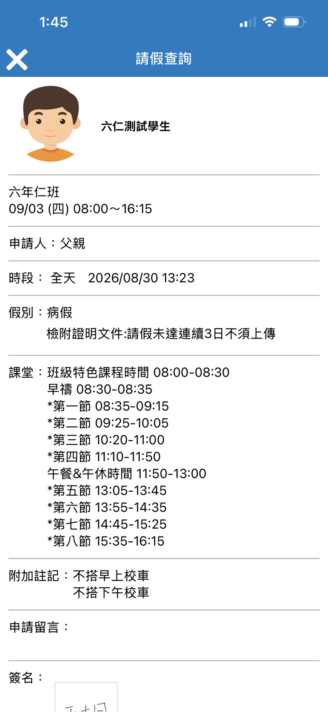
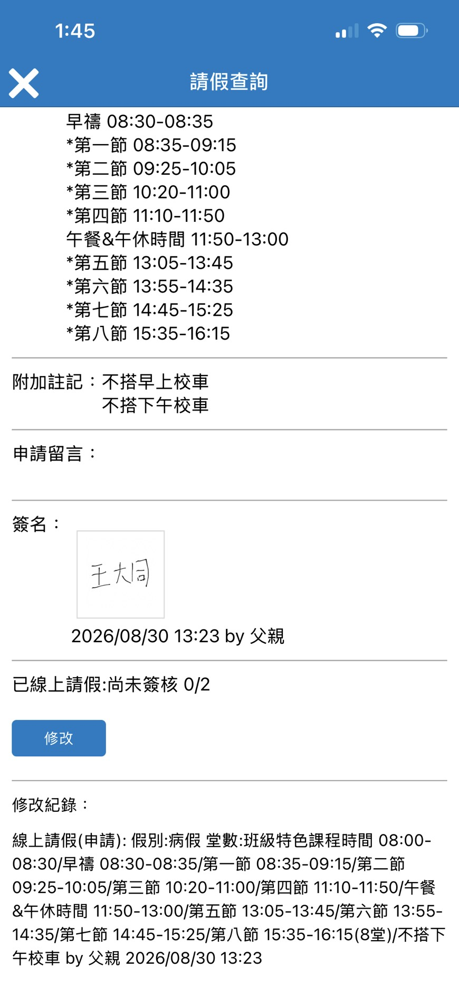
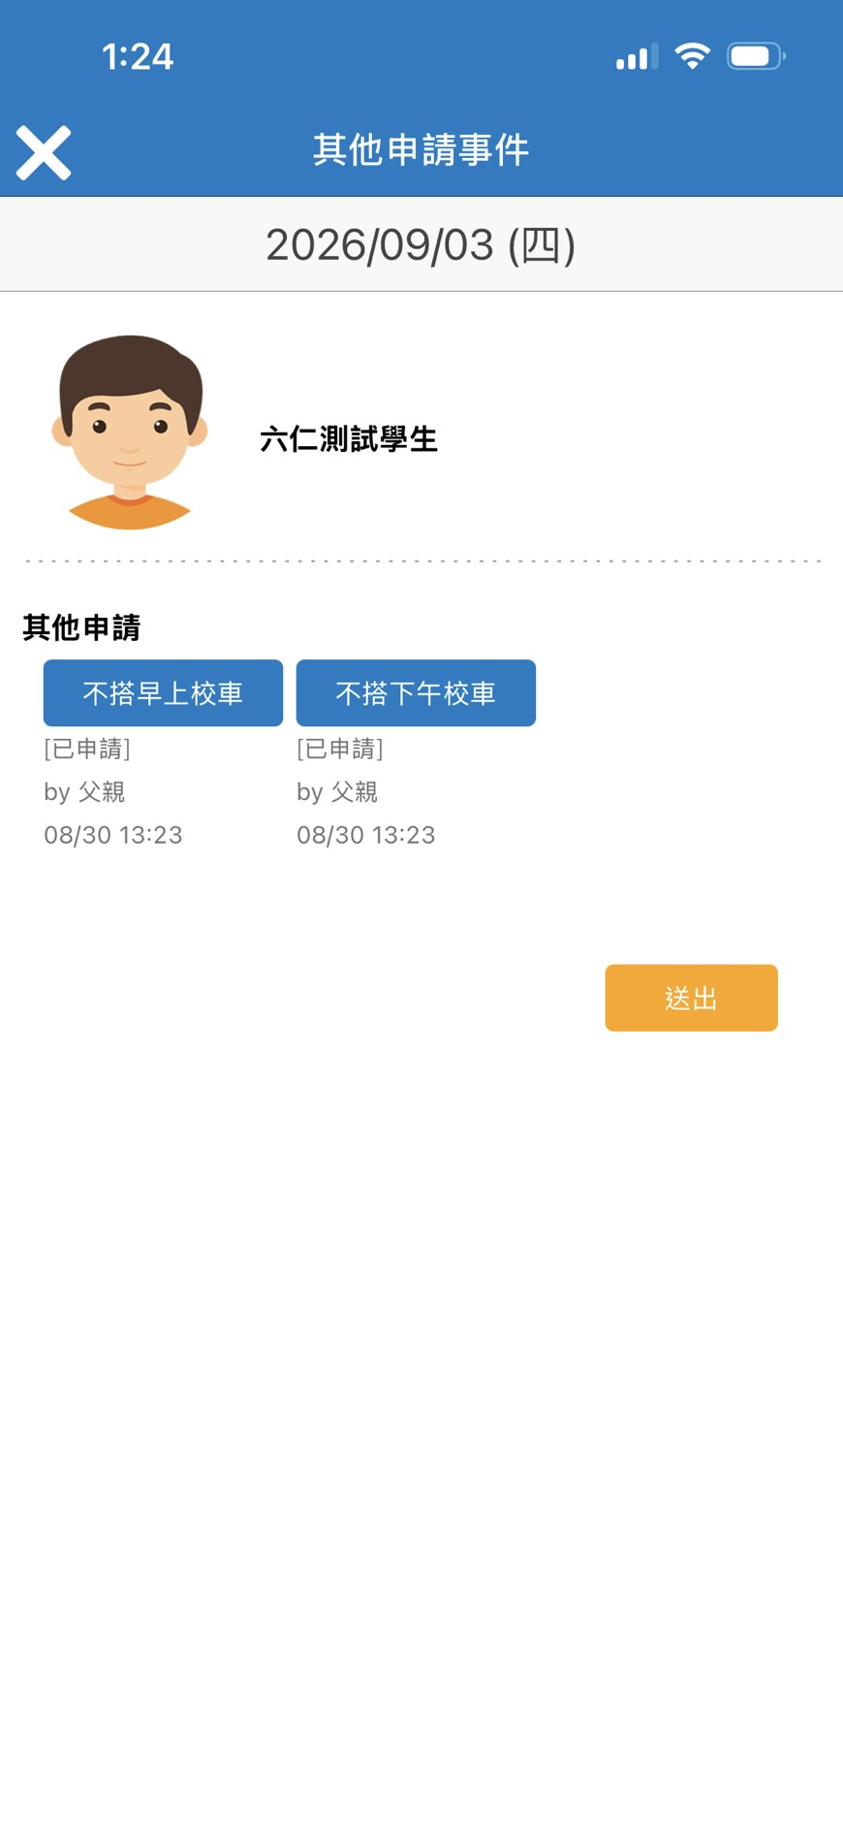
送出後畫面
若要修改
按申請查詢
按修改
其他申請事項
往下滑

